Slide 1


2025年CGU分享报告
指导老师：李江涛
汇报人：孟晨晨
武汉大学地球与空间科学技术学院
2025年11月06日

Slide 2
目录
面波技术
各种各样
01
02
行星科学
我的感悟
03
04

Slide 3
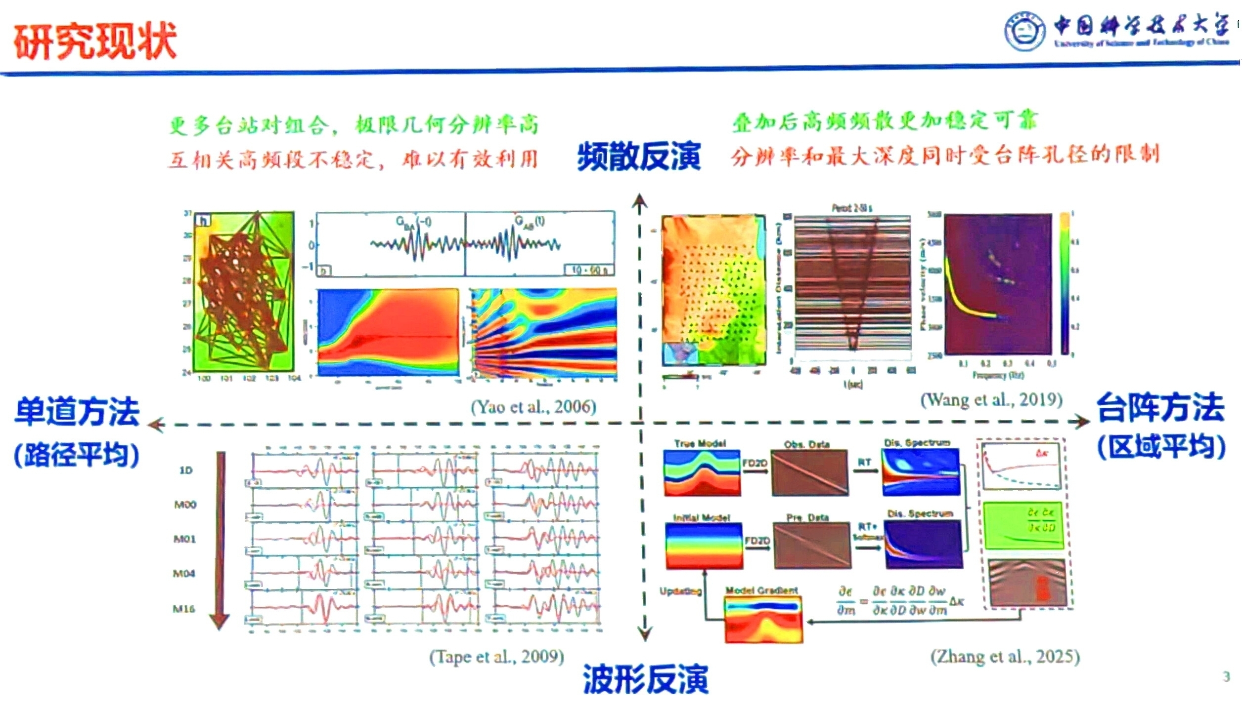
1面波地下成像技术
传统面波成像方法核心:提取频散曲线,主要分为双台法和台阵方法两类。
双台法:
路径覆盖最丰富
高频段稳定性不足及信噪比低
台阵方法:
高频段更稳定可靠
空间横向分辨率低
专题11报告21
Notes:
11- 21.多目标函数约束的被动源面波全波形反演方法及其在郯庐断裂带合肥段的应用
其中，双台法针对每一个台站对分别提取频散曲线，能获得最丰富的路径覆盖，然而，频散曲线在高频段常受限于稳定性不足及信噪比偏低等因素，难以对其有效利用；台阵方法则通过对一定区域内的信号进行变换与叠加处理，能够有 效提取稳定可靠的高频频散信息，但其结果反映区域平均结构，会降低横向空间分辨率，其横向空间 分辨能力与最大探测深度之间会相互制约。

Slide 4
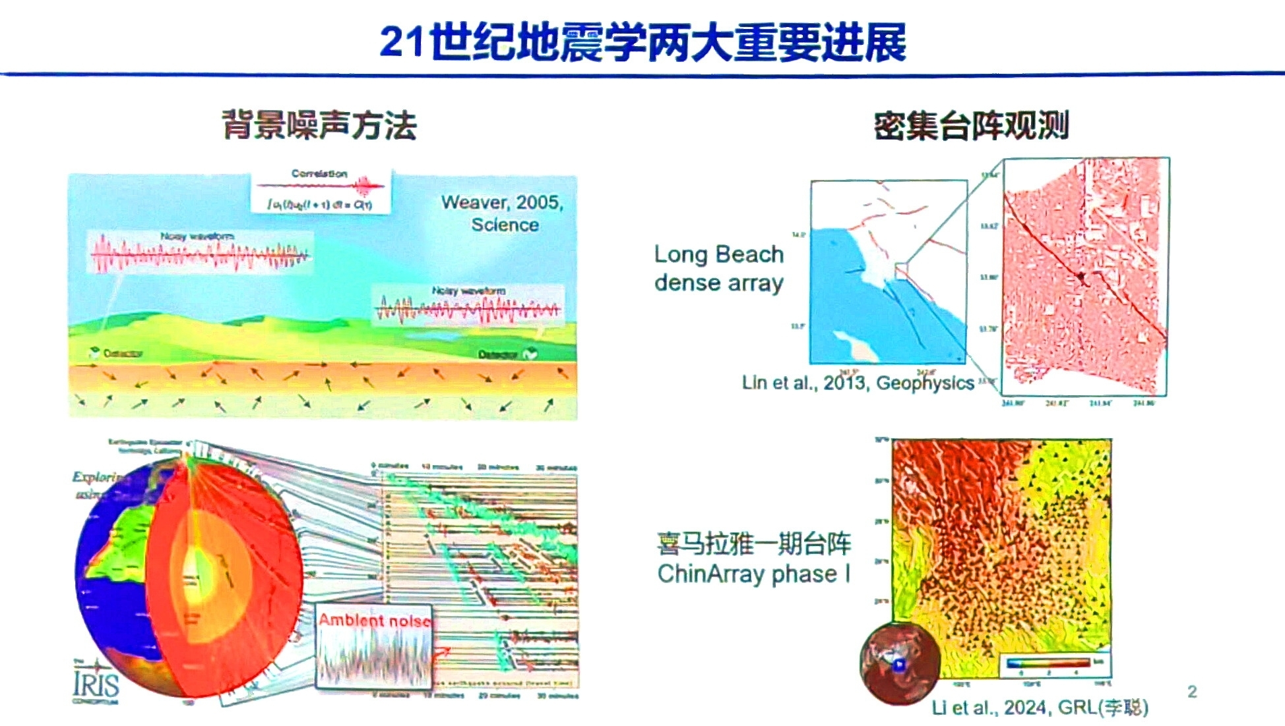
1面波地下成像技术
新途径
新突破
背景噪声层析成像技术通过背景噪声互相关数据提取面波信息，为地下结构研究开辟了新途径。
随着密集台阵观测技术的进步以及频率-贝塞尔变换等创新方法的 运用，研究人员已能有效提取多模态面波频散信息.
专题11报告22
Notes:
11-22.厚沉积盆地中背景噪声多分量多模态频散与模式接吻现象的观测研究 .......................................................................................................... 张功恒,俞春泉,李正波,等（831）这不仅显著提高了成像分辨率，也有效地降低了 反演的多解性，

Slide 5
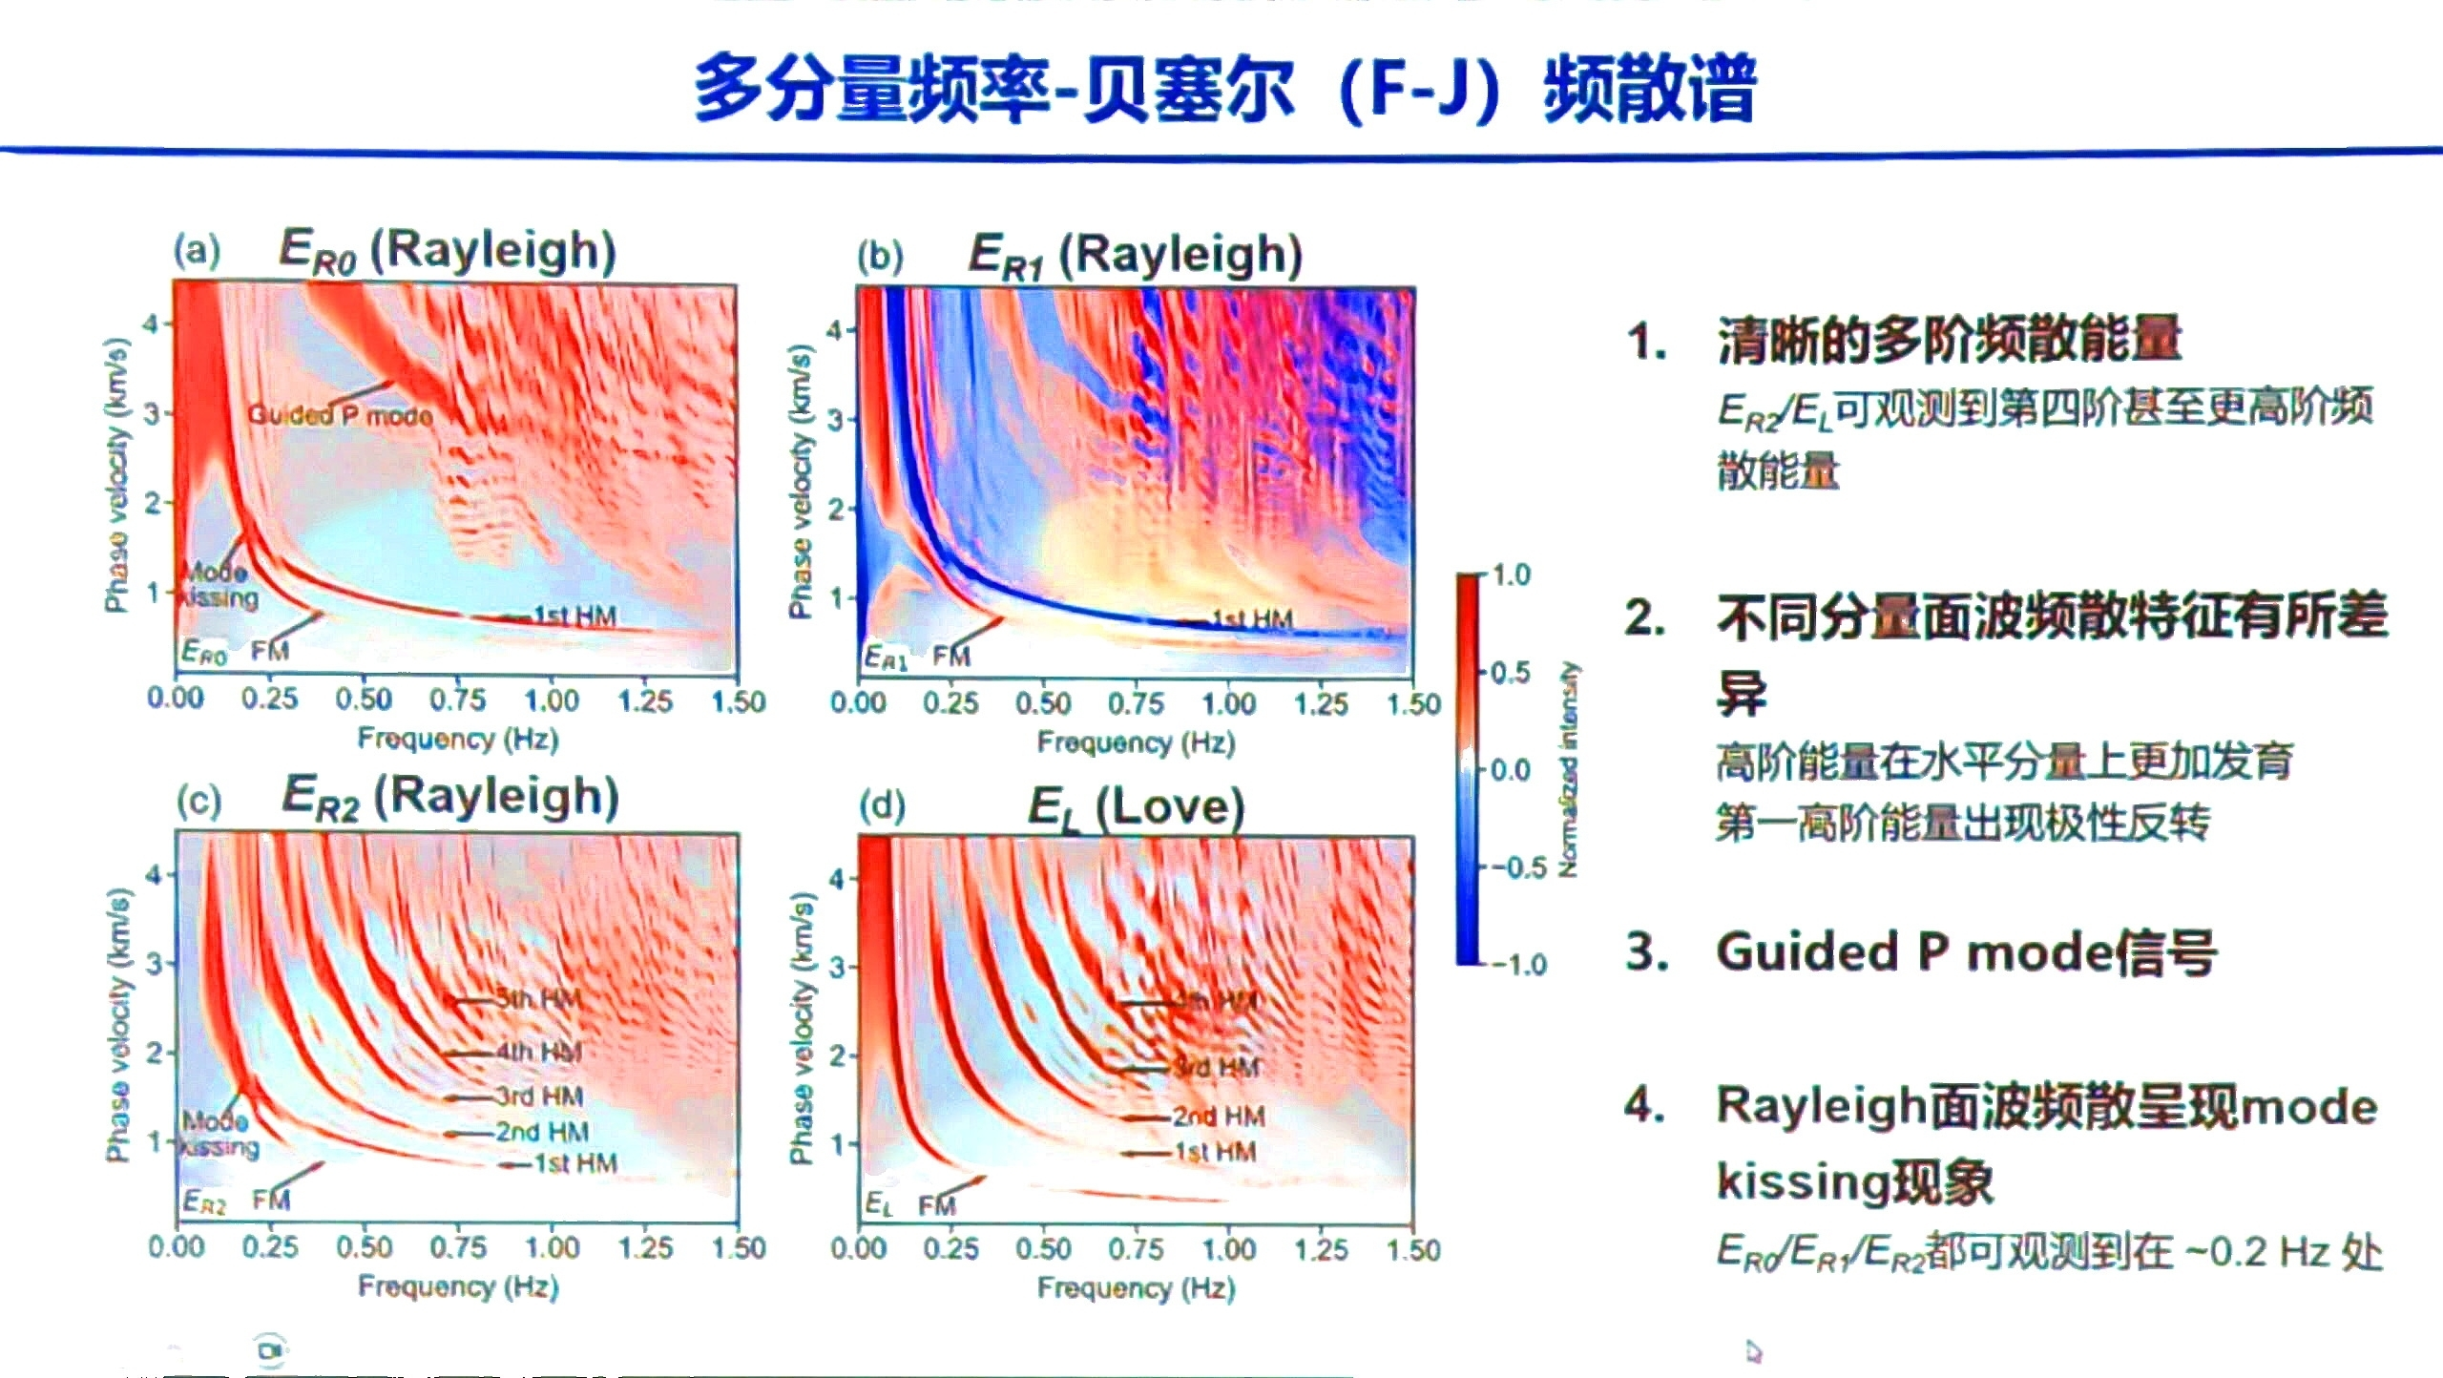
1高精度地下成像技术
背景噪声面波多分量多模态频散
背景噪声面波既有基阶又有高阶，多频散信息有助于提高反演的有效性。
“模态接吻”现象:在多模态面波研究中，不同模式频散曲线相互交汇现象。
该现象增加了频散曲线阶数识别的难度，可能导致频散 反演出现显著偏差，是一个亟待解决的科学问题。
专题11报告22
Notes:
11-22.厚沉积盆地中背景噪声多分量多模态频散与模式接吻现象的观测研究 .......................................................................................................... 张功恒,俞春泉,李正波,等（831）

Slide 6
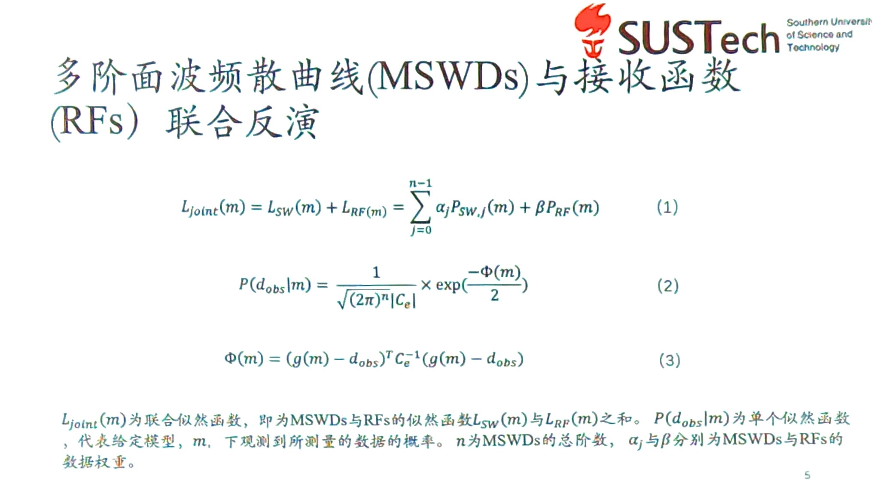
1面波地下成像技术
MSWDs可能存在的问题
1.对速度界面约束不够。
2. 深部上地幔速度结构的反演结果可能存在较强的非唯一性。
3.多阶频散曲线提取质量可能很差，导致地下速度结构约束差。
专题11-20.背景噪音多阶面波频散曲线与接收函数联合反演方法研究
专题11报告20
Notes:
11-20.背景噪音多阶面波频散曲线与接收函数联合反演方法研究................... 陈举庆,陈晓非
第一，其仍属于面波成像范畴，对速度界面约束不够。
第二，高阶频散曲线主要对地壳内部的速度结构敏感，而对深部的上地幔速度结构的约束仍主要依赖 基阶频散曲线，从而使得深部上地幔速度结构的反演结果仍可能存在较强的非唯一性。
第三，现实的 复杂的速度结构使得部分区域无法提取数量较多，频带展布较宽的多阶频散曲线，从而使得仅利用多 阶频散曲线无法较好地约束地下速度结构。
828）

Slide 7
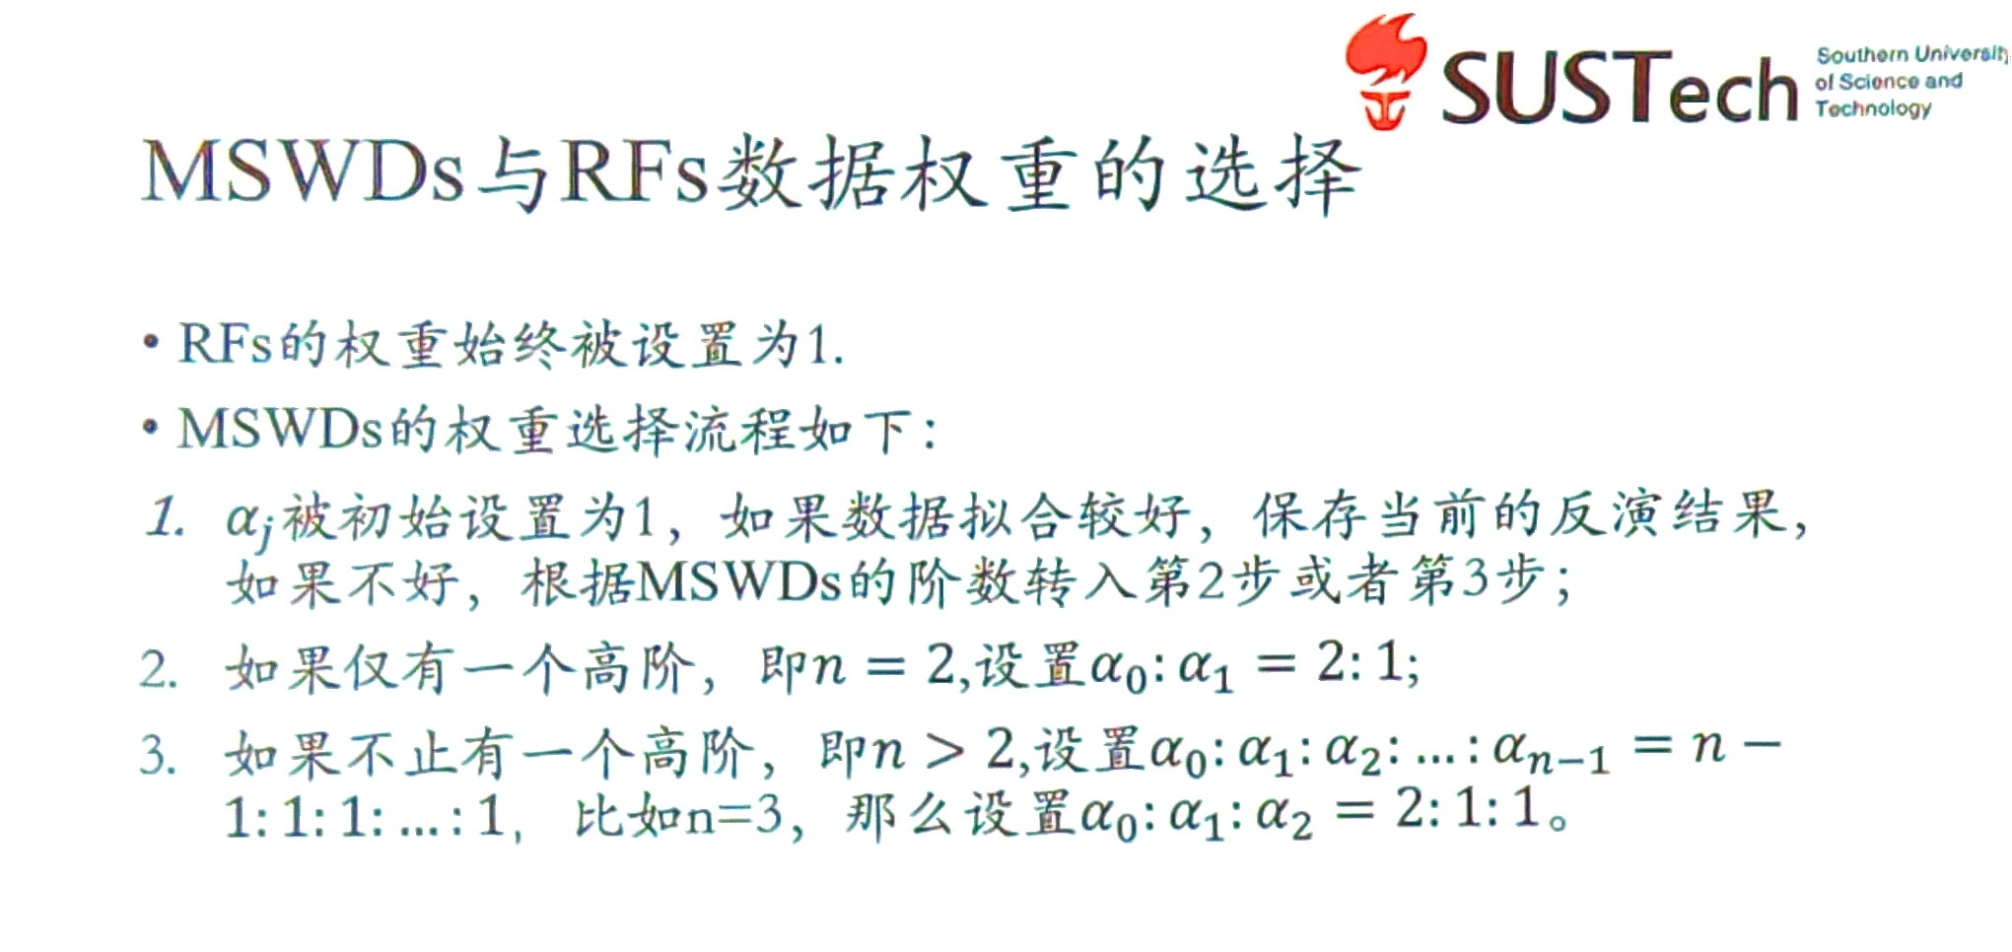
1面波地下成像技术
专题11报告20
Notes:
11-20.背景噪音多阶面波频散曲线与接收函数联合反演方法研究................... 陈举庆,陈晓非（828）

Slide 8
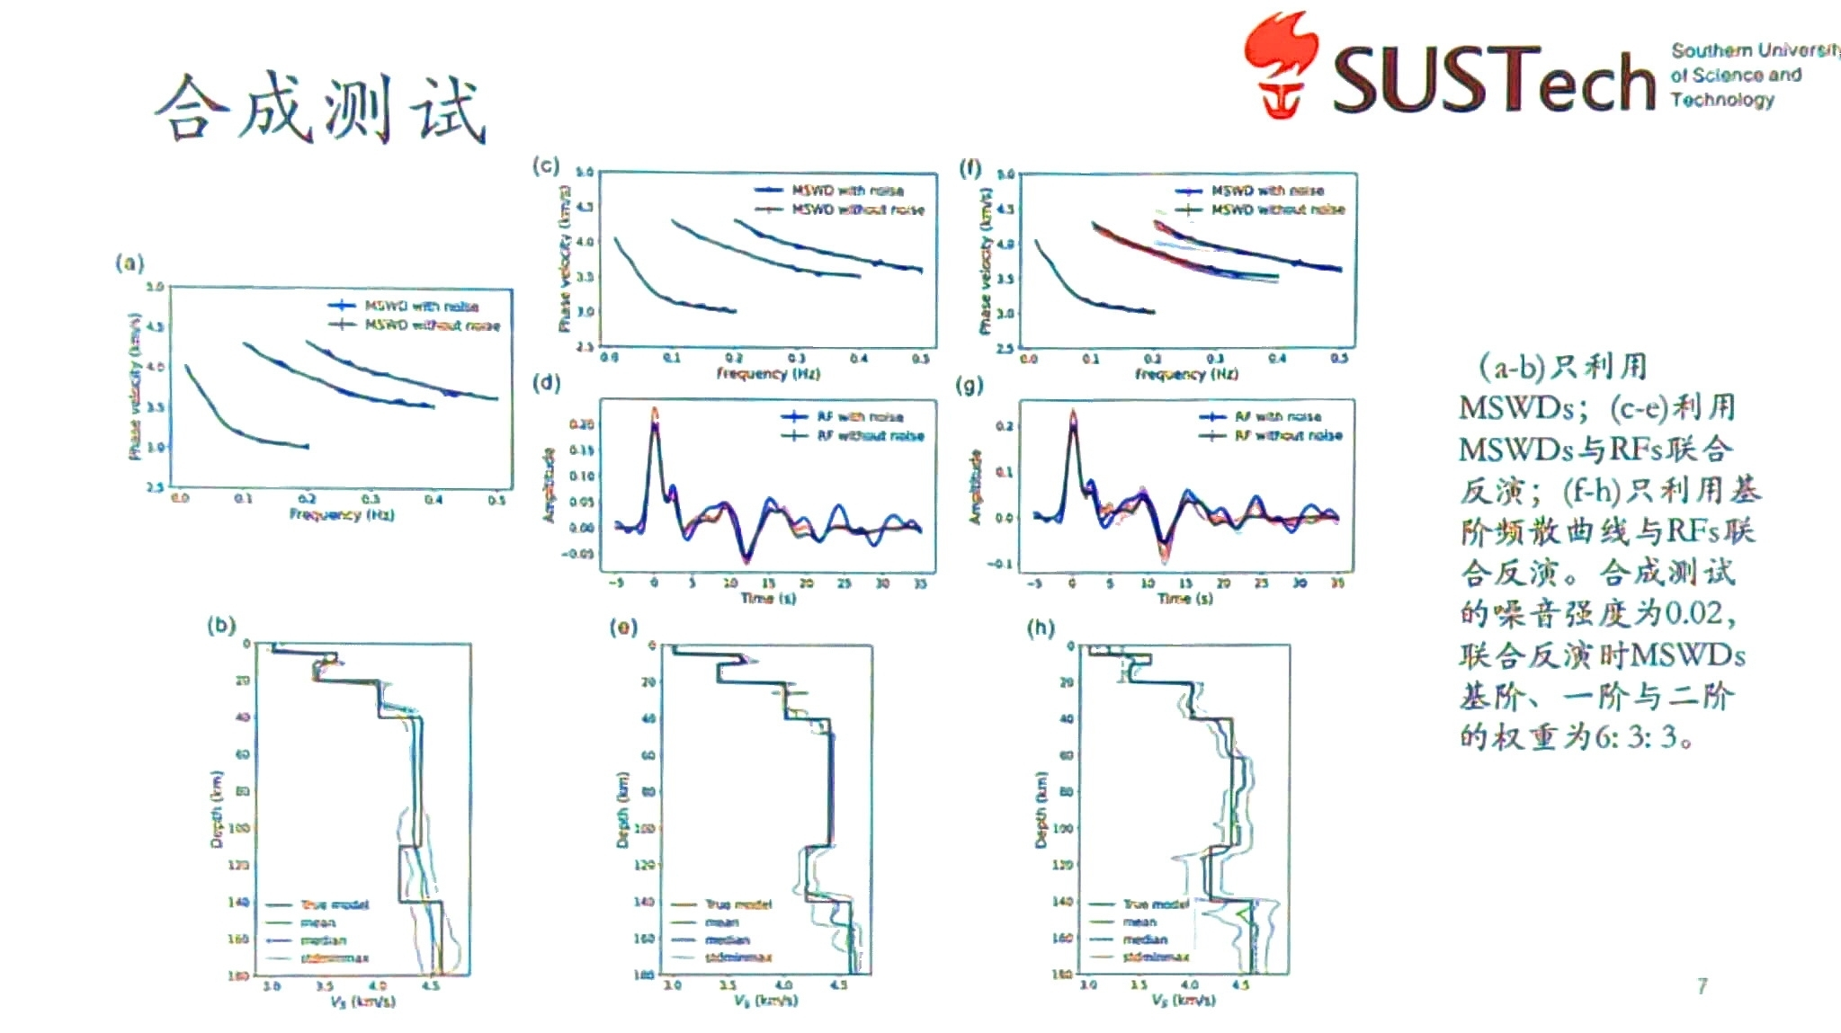
1面波地下成像技术
专题11报告20
Notes:
11-20.背景噪音多阶面波频散曲线与接收函数联合反演方法研究................... 陈举庆,陈晓非（828）

Slide 9
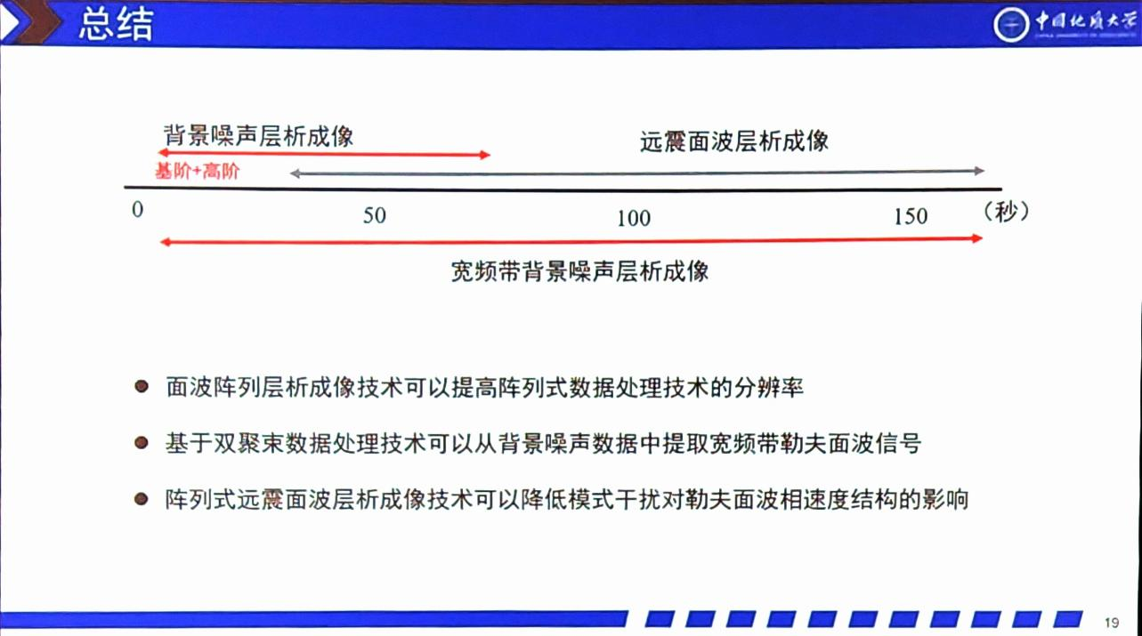
1面波地下成像技术
地震面波阵列层析成像技术
专题11报告19
Notes:
19.地震面波阵列层析成像技术..................................................... 赵凯锋,罗银河,杨英杰,等（827）

Slide 10
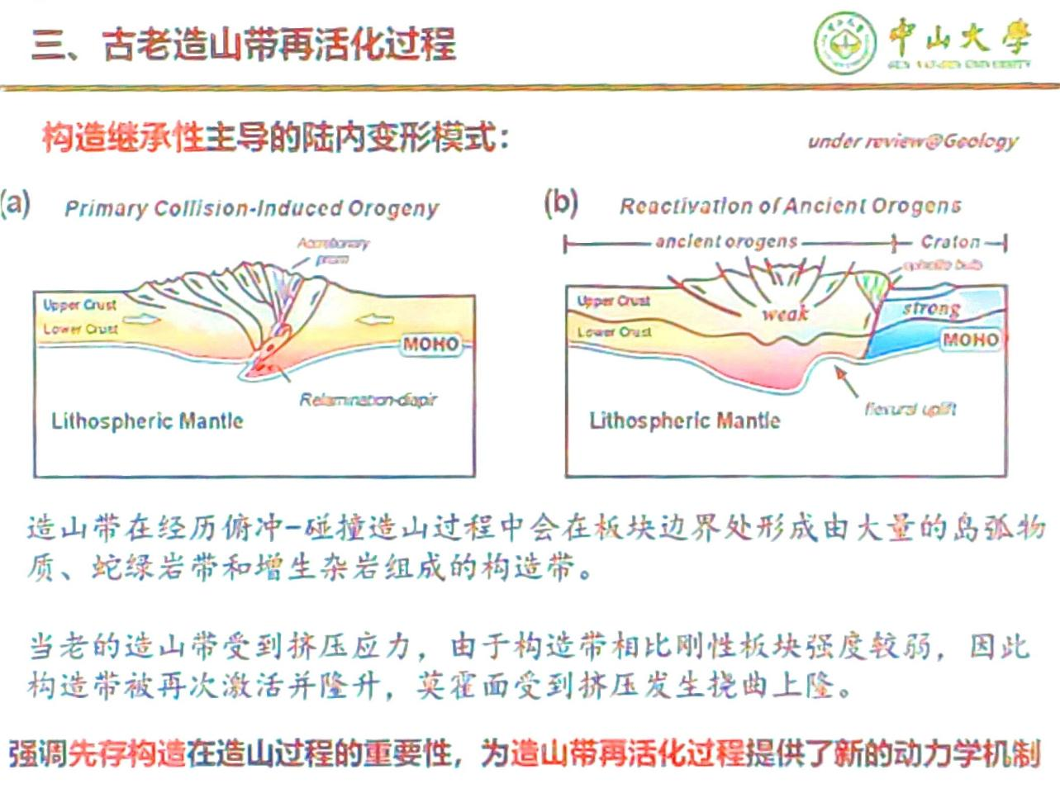
2 一些现象与结论..
专题76报告49
Notes:
76-49.古老造山带活化过程：来自祁连造山带深部结构的启示....... 陈龙,沈旭章,张逸鹏,等（5443）
在靠近刚性板块的造山带下 方，莫霍面普遍存在上隆现象。其原因是由于构造应力引发的挠曲变形所致，且主要发生在前新生代造山过程中形成的薄弱地带（如缝合带、蛇绿混杂岩带），这些区域的岩石强度明显低于稳定的板块内部。研究表明，先存构造在造山带活化过程中对深部地壳的变形起着关键控制作用，这也为揭示古 老造山带复活机制和板内变形过程提供了新的动力学解释。

Slide 11
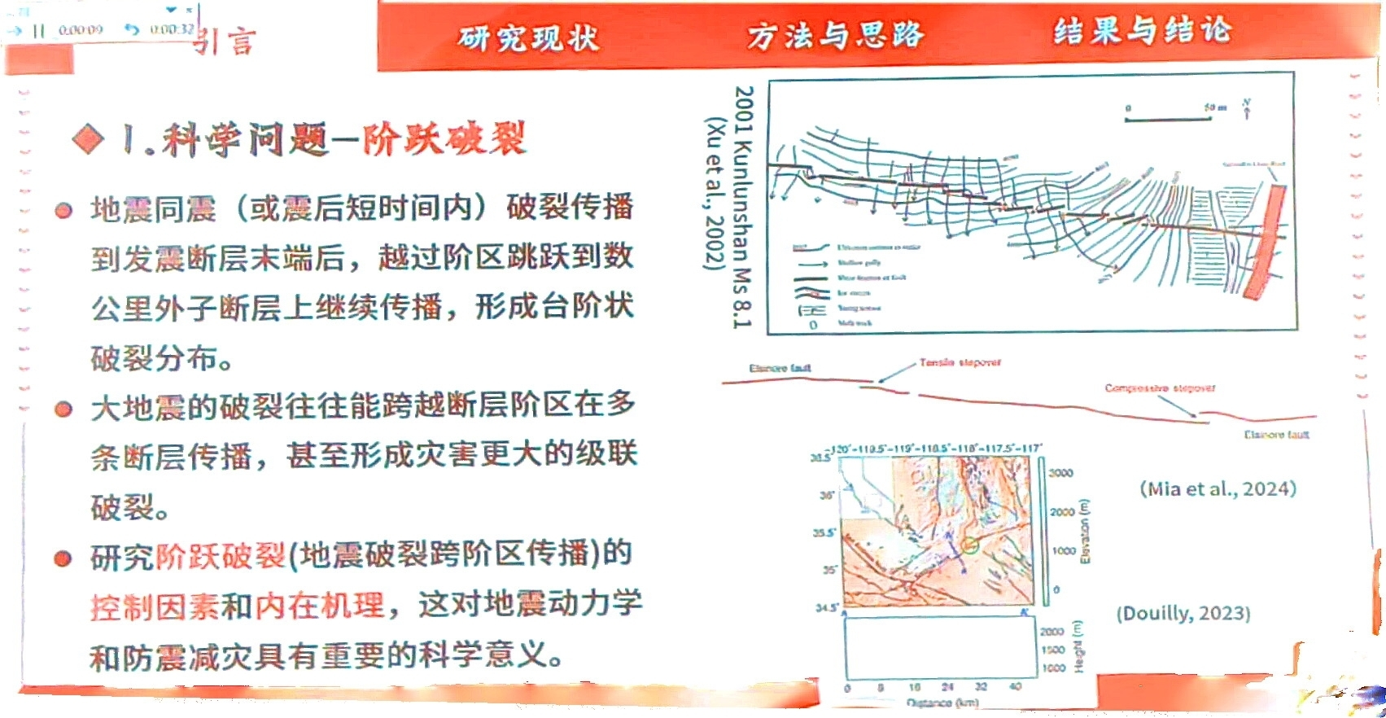
2 一些现象与结论..
专题6报告4
Notes:
6-4.断层破裂跨阶区传播的数值模拟研究—来自非均匀初始应力场的新认识 ................................................................................................................................ 汤大委,罗纲（262）

Slide 12
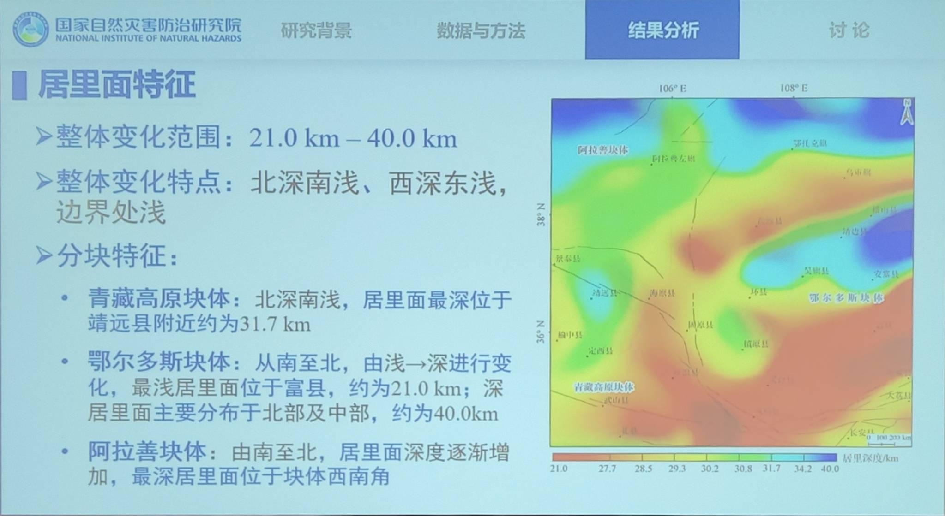
2 一些现象与结论..
专题107报告24
Notes:
107-24.青藏高原东北缘深部热结构特征及孕震环境................................ 樊继迪,王鑫,向健斌

Slide 13
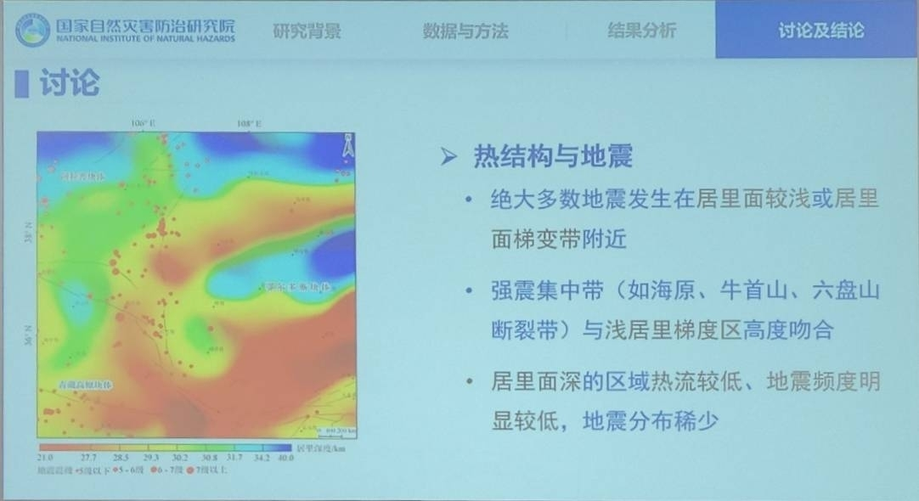
2 一些现象与结论..
专题107报告24
Notes:
107-24.青藏高原东北缘深部热结构特征及孕震环境................................ 樊继迪,王鑫,向健斌

Slide 14
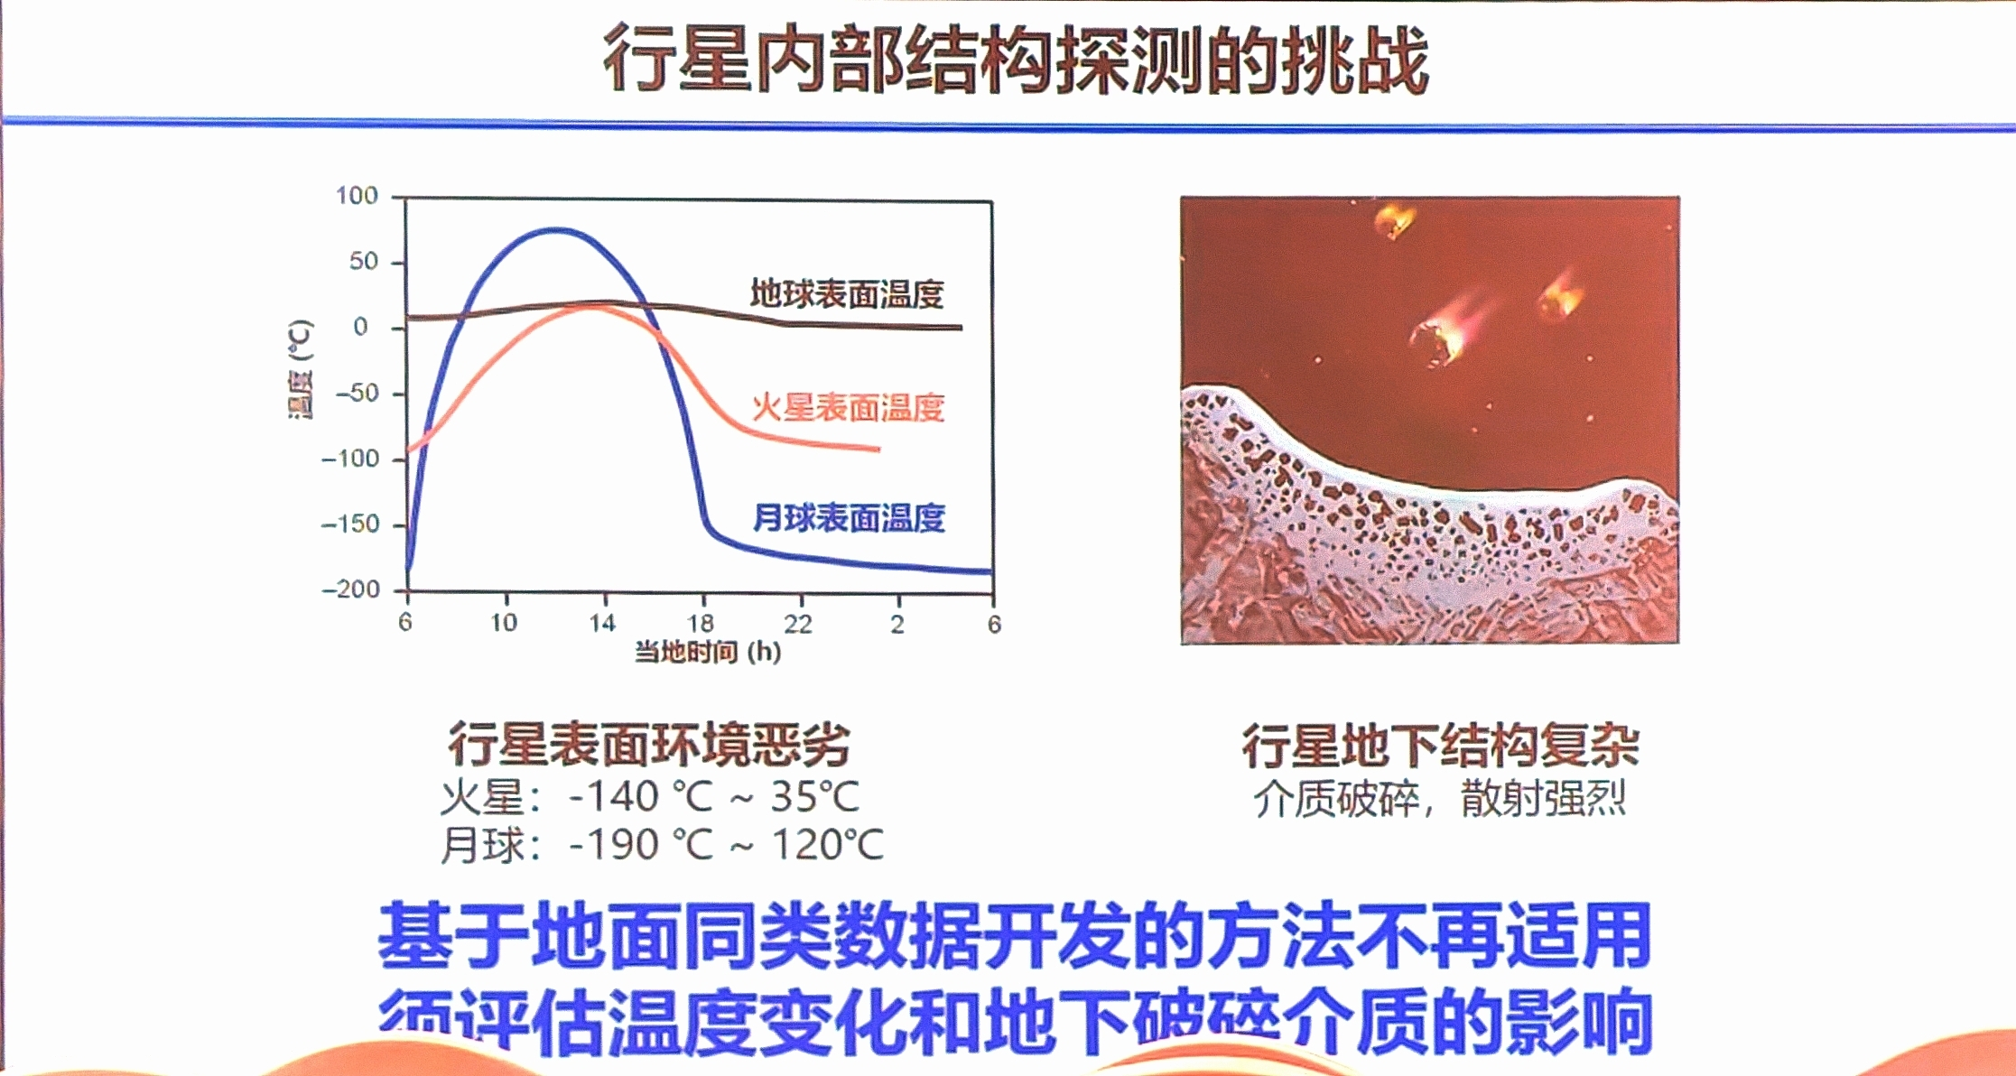
3 行星科学
月表昼夜温差高达 300 度。
仪器响应缺乏机理分析
有限元建模
热力学仿真
专题6报告24
Notes:
6-24.月面极端温度变化及地下强散射介质对月震探测的影响研究................... 张磊,张金海（288）
月表昼夜温差高达 300 度，如此剧烈的温度变化对于月表-浅层地下结构的动力响应和仪器的工作状态影响一直缺乏机理分析。本报告对行星探测器和月壤介质进行了有限元建模及热力学仿真分析。

Slide 15
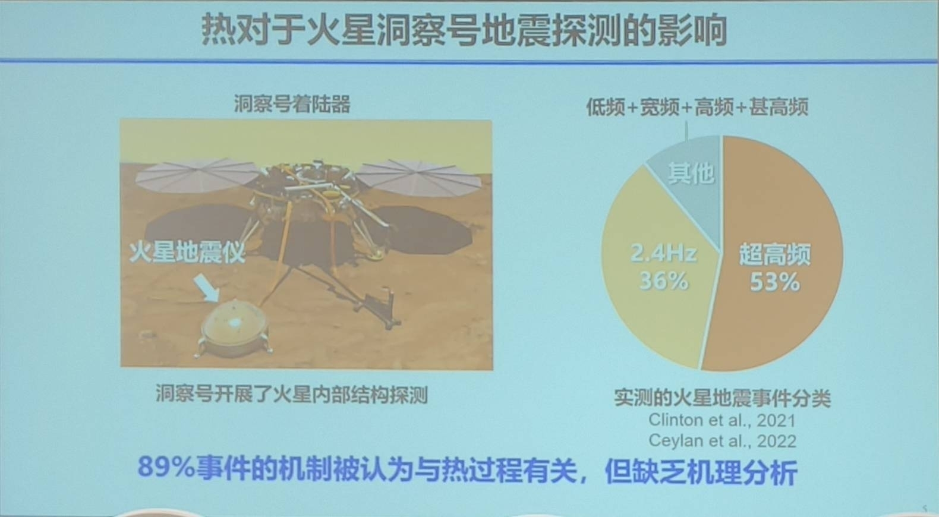
3 行星科学
专题6报告24
Notes:
6-24.月面极端温度变化及地下强散射介质对月震探测的影响研究................... 张磊,张金海（288）
月表昼夜温差高达 300 度，如此剧烈的温度变化对于月表-浅层地下结构的动力响应和仪器的工 作状态影响一直缺乏机理分析。本报告对行星探测器和月壤介质进行了有限元建模及热力学仿真分析。

Slide 16
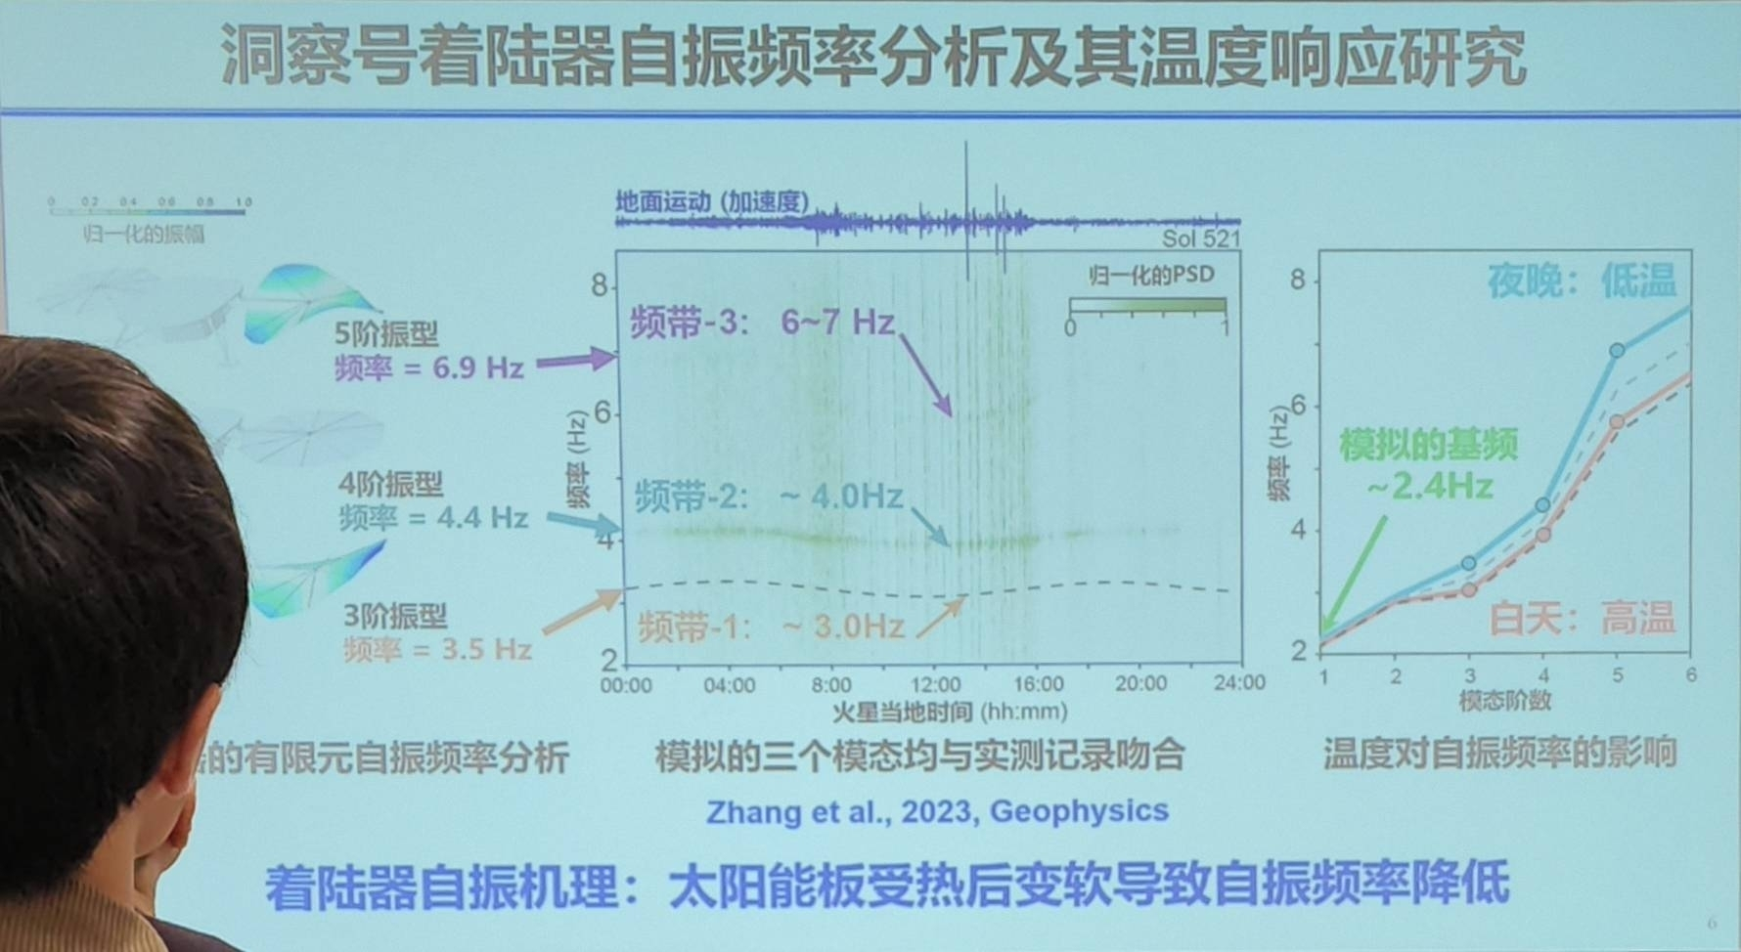
3 行星科学
专题6报告24
Notes:
6-24.月面极端温度变化及地下强散射介质对月震探测的影响研究................... 张磊,张金海（288）
太阳能板在受太阳辐照后的弹性模量会显著下降，导致着陆器自振频率随光照强度的增强而降低

Slide 17
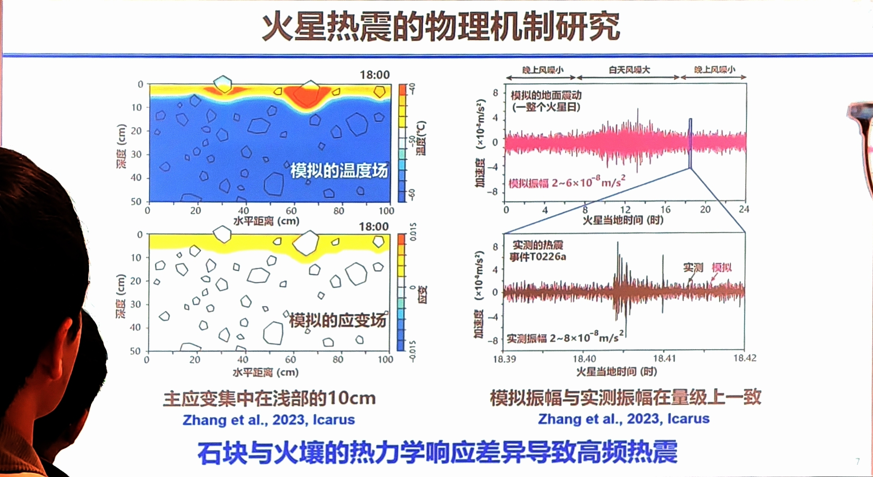
3 行星科学
专题6报告24
Notes:
6-24.月面极端温度变化及地下强散射介质对月震探测的影响研究................... 张磊,张金海（288）
此外，包含石块和月壤的有限元热力学耦合模型分析结果表明，地下温度场和应变场与温度变化密切关联，超高频振动是由石块与土壤的热力学响应差异导致的。

Slide 18
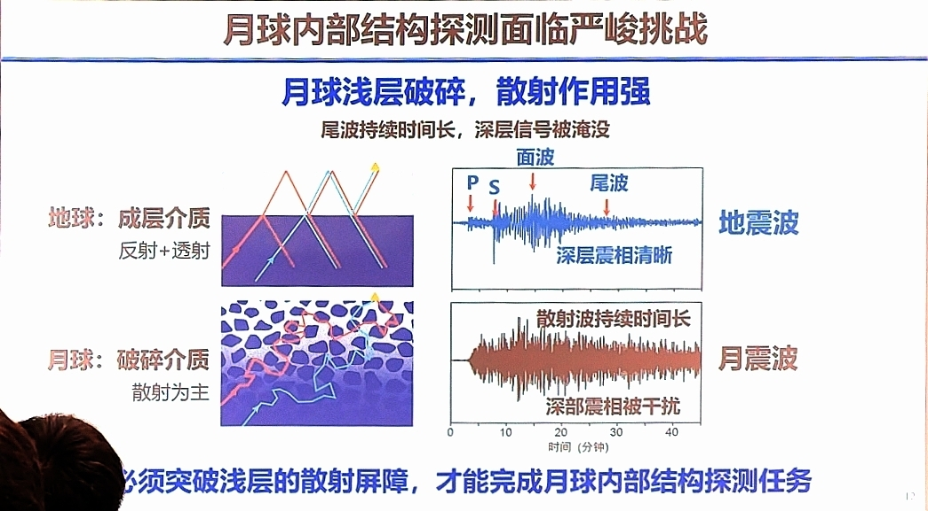
3 行星科学
专题6报告24
Notes:
6-24.月面极端温度变化及地下强散射介质对月震探测的影响研究................... 张磊,张金海（288）
月球长期遭受陨石撞击，地面起伏剧烈，地下破碎严重。由于缺乏水盐胶结作用，破碎介质长期保持松散状态，导致月震波发生强烈的多次散射，这使得基于地面层状连续介质开发的许多探测方法和数值模拟方法不再适用。

Slide 19
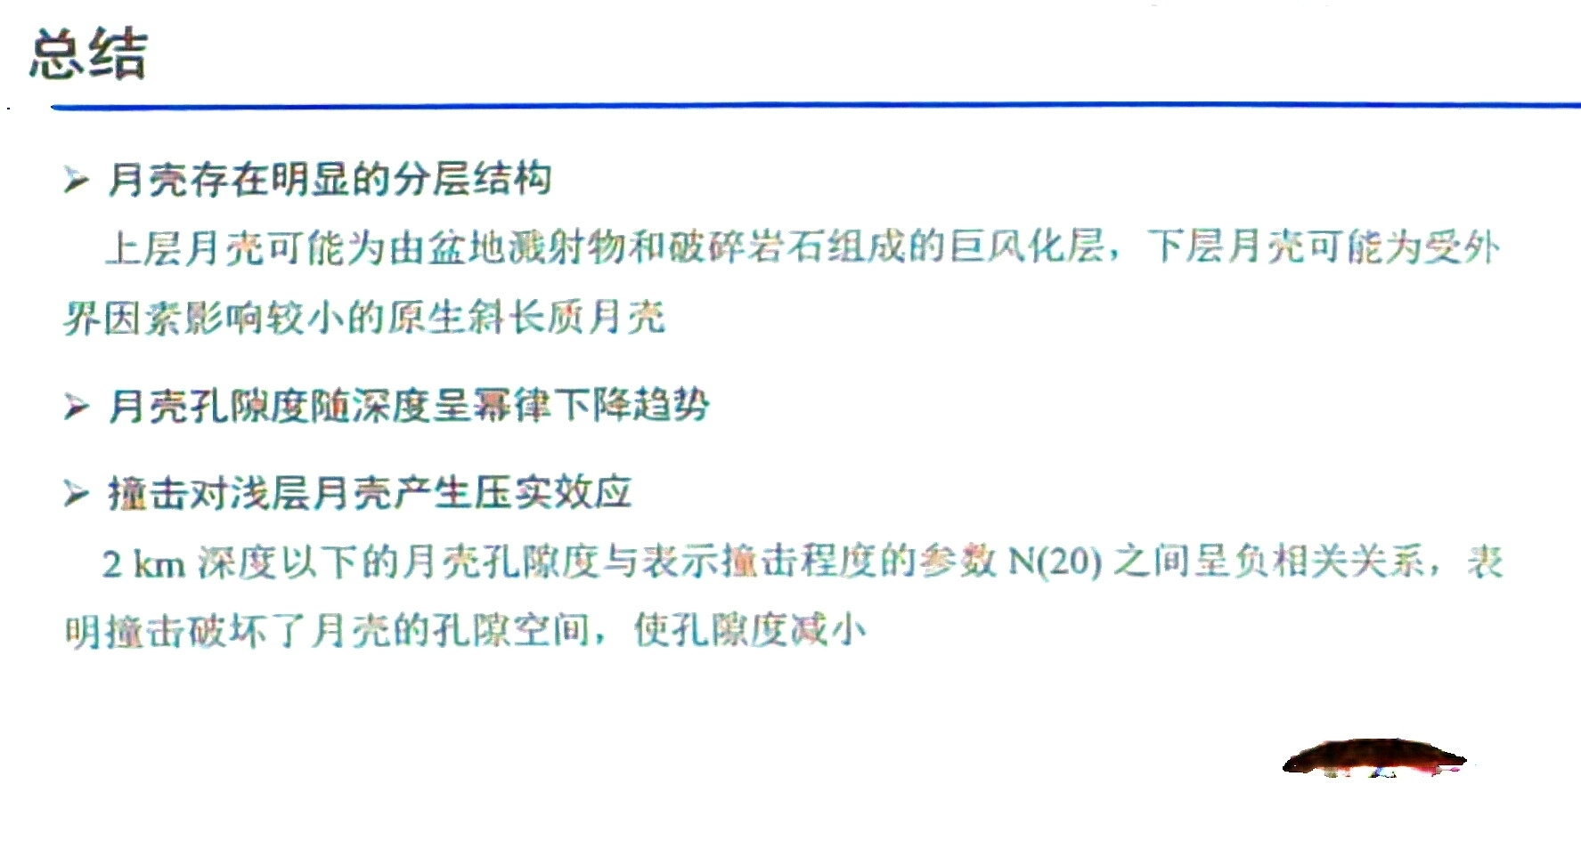
3 行星科学
有关撞击对于月壳的影响……
专题7报告5
Notes:
7-5.基于高精度重力与地形数据的月壳孔隙度研究............................................. 秦宇,龚盛夏（311）

Slide 20
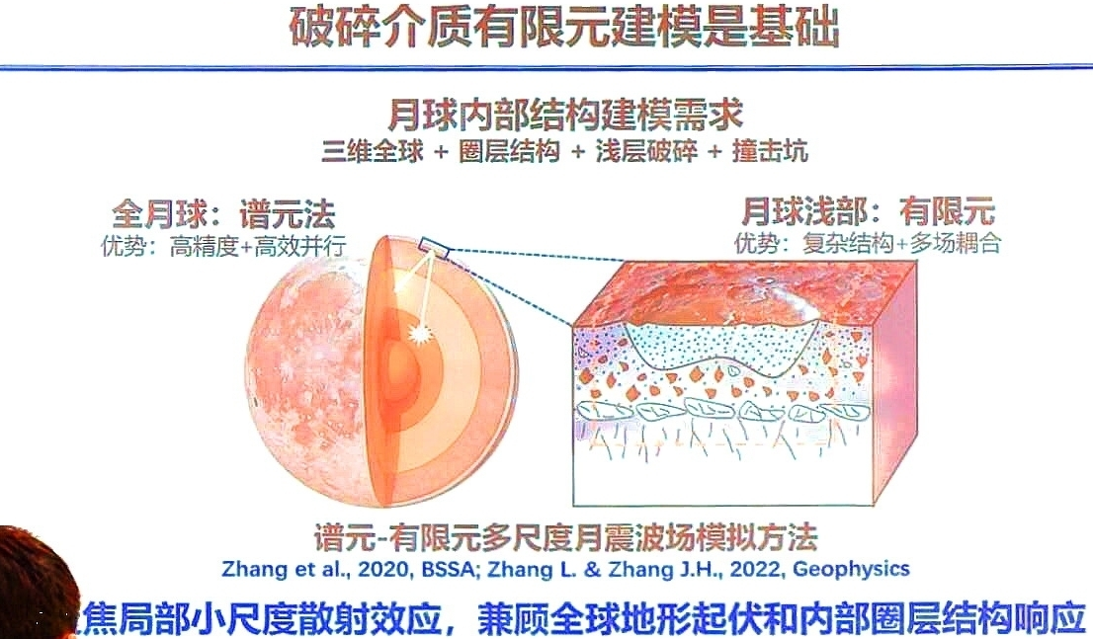
3 行星科学
专题6报告24
Notes:
7-5.基于高精度重力与地形数据的月壳孔隙度研究............................................. 秦宇,龚盛夏（311）

Slide 21
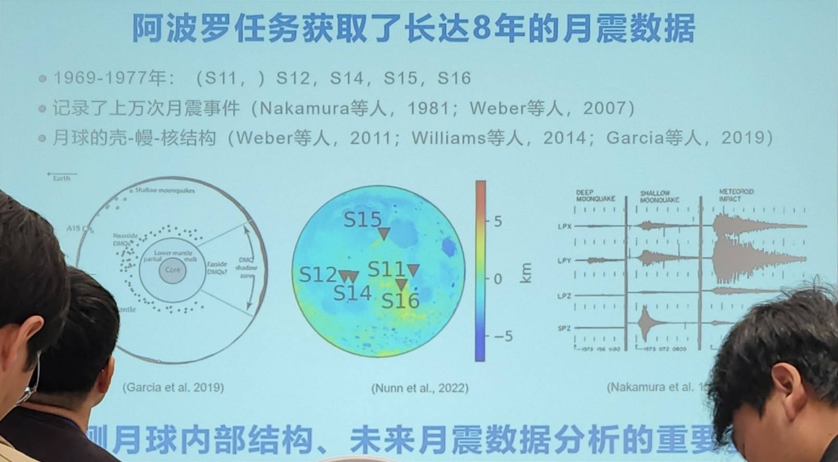
3 行星科学
专题6报告31
Notes:
7-5.基于高精度重力与地形数据的月壳孔隙度研究............................................. 秦宇,龚盛夏（311）

Slide 22
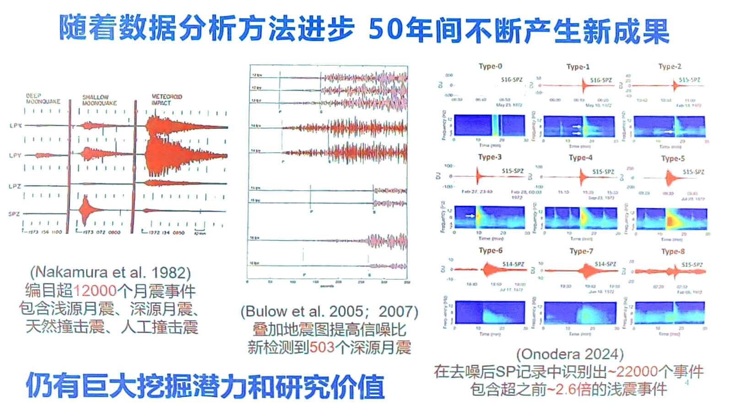
3 行星科学
专题6报告31

Slide 23
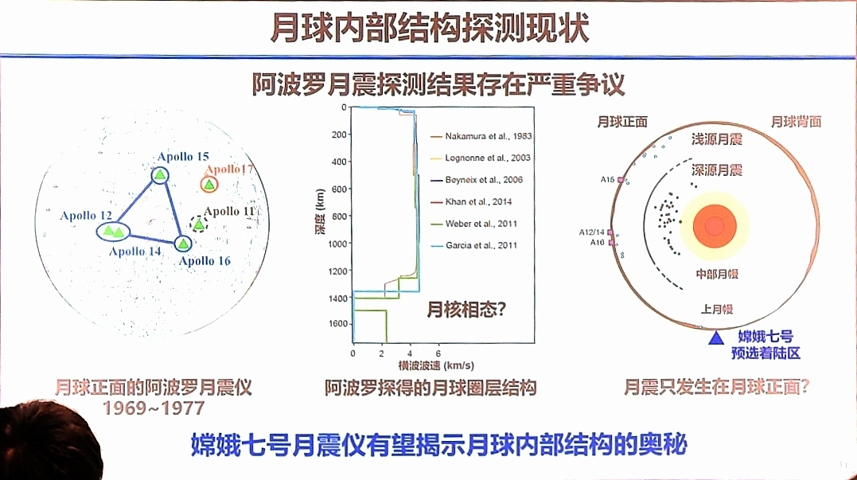
3 行星科学
专题6报告24
Notes:
7-5.基于高精度重力与地形数据的月壳孔隙度研究............................................. 秦宇,龚盛夏（311）

Slide 24
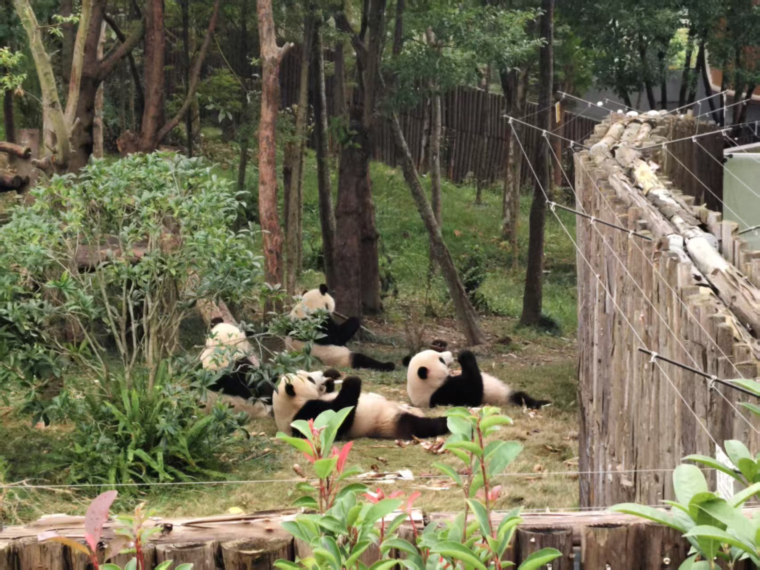
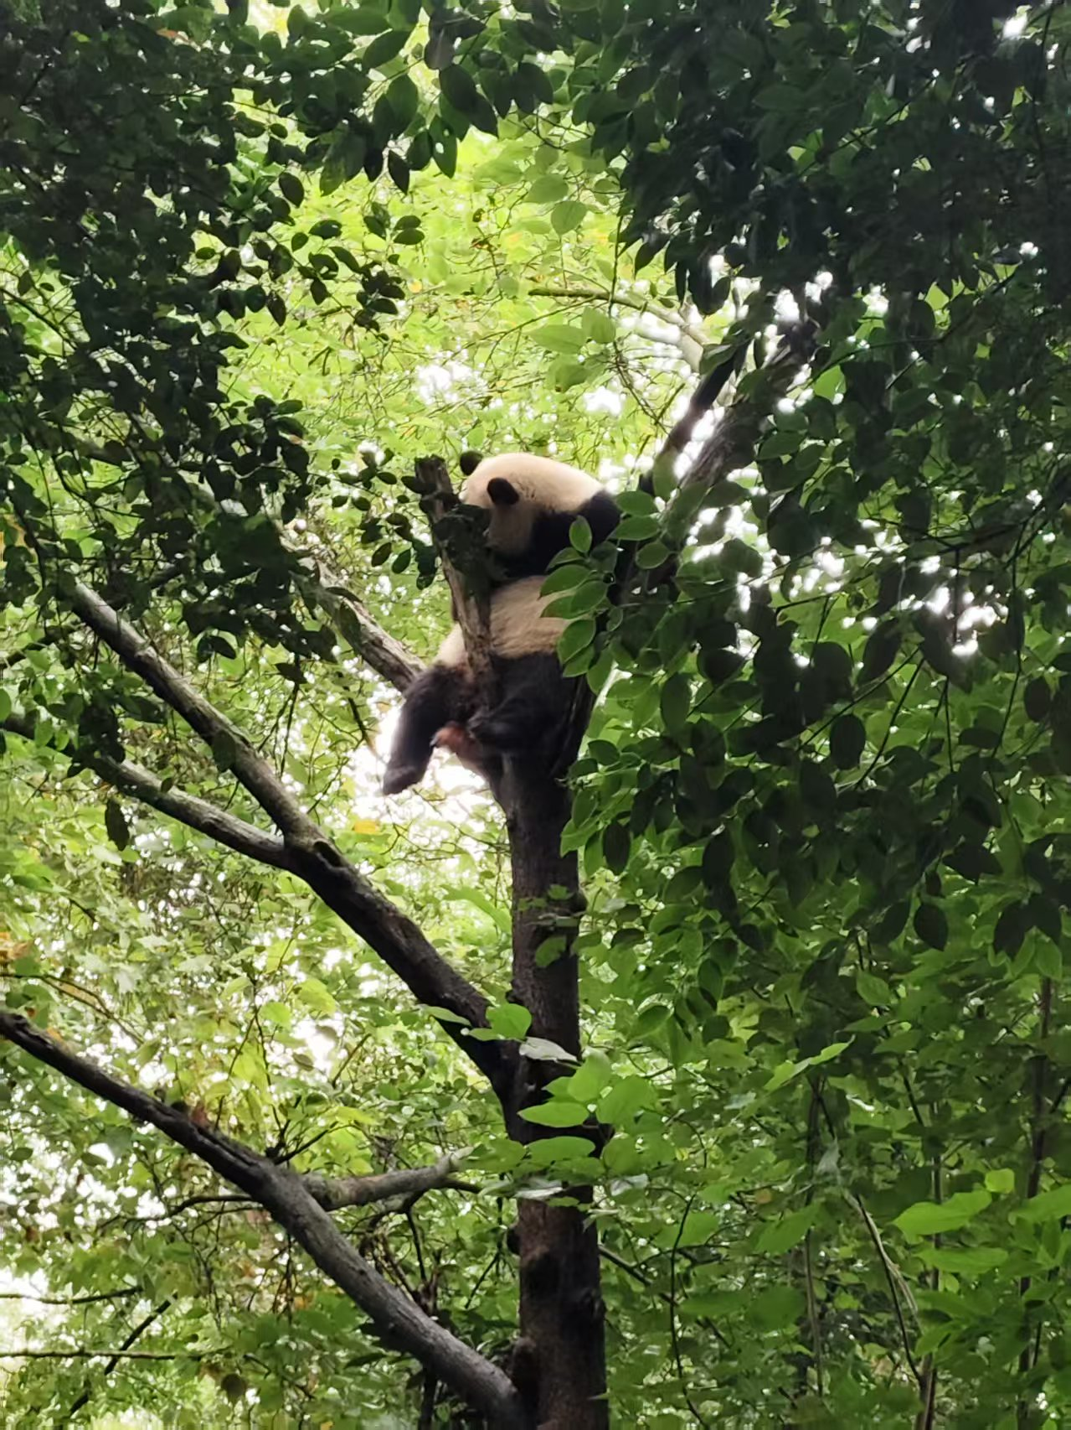
4 我的感悟

Slide 25
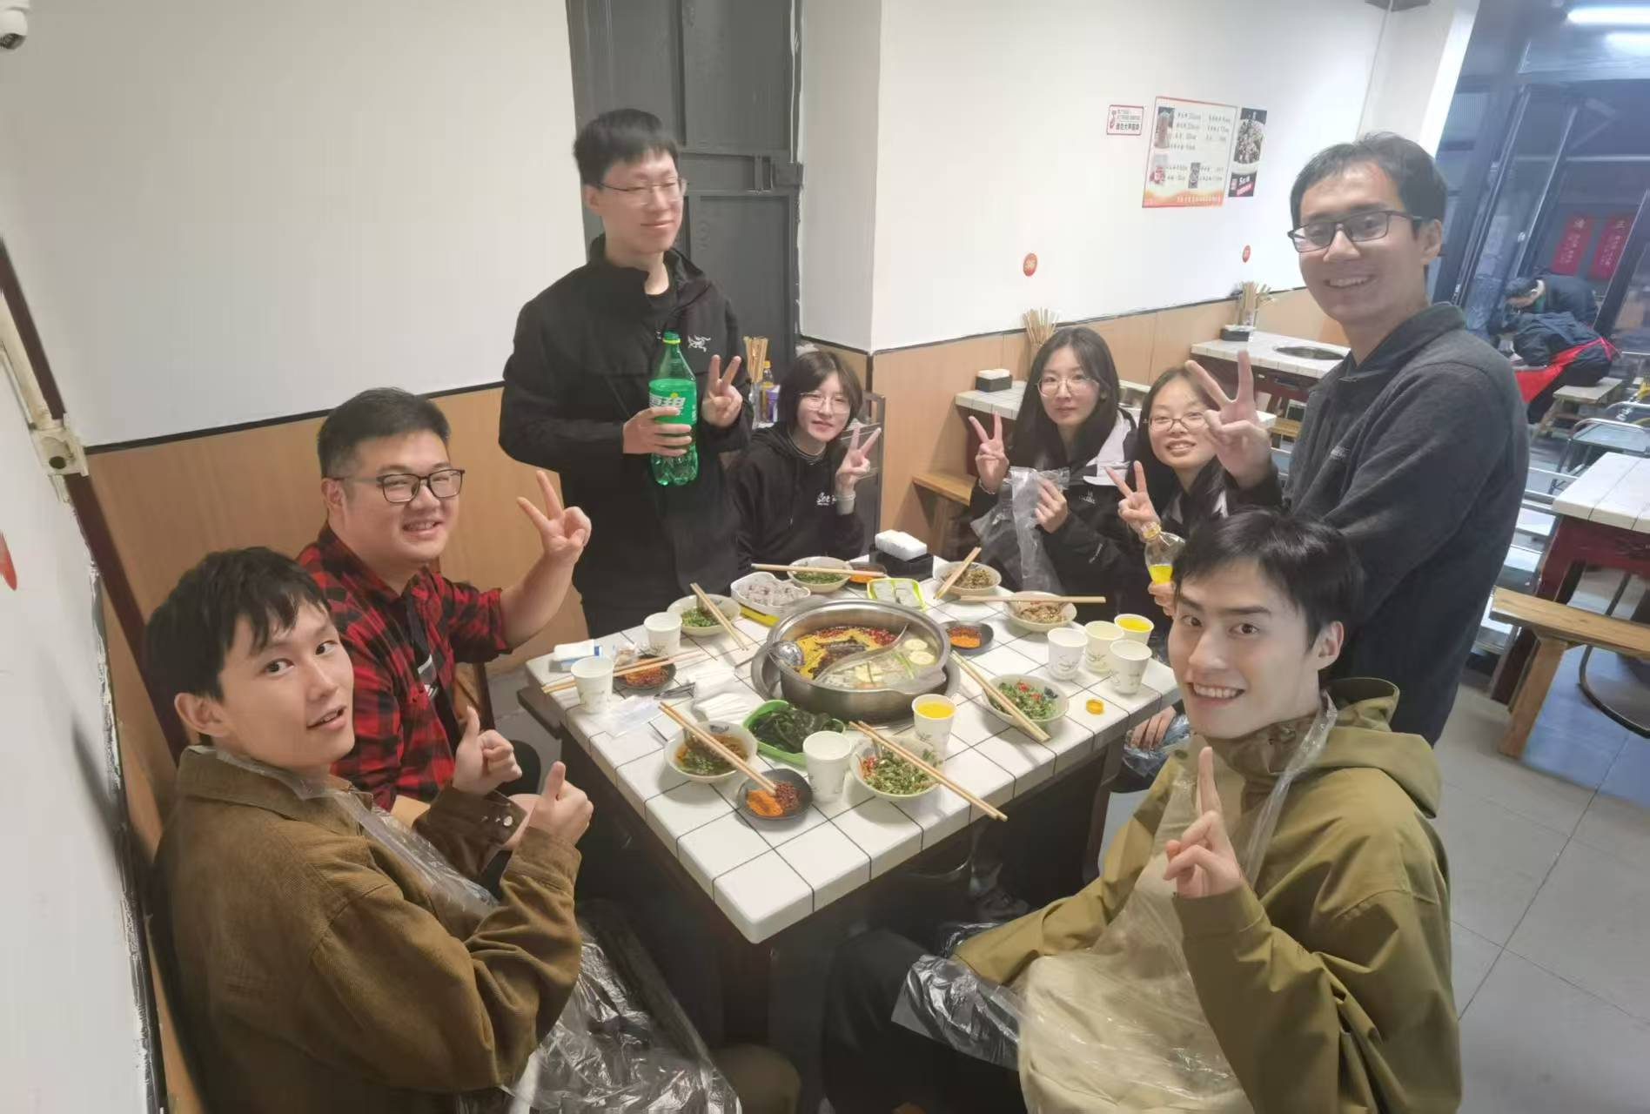
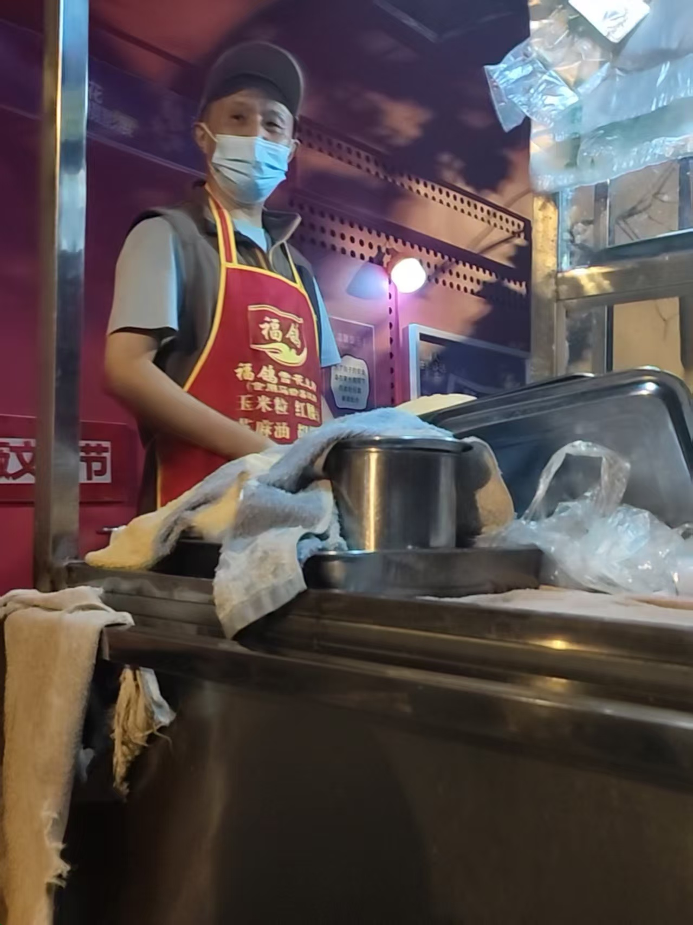

4 我的感悟
好吃！！！
玉林路上的汪氏秘制醪糟、老黄记手撕烤兔、陈记爷爷婆婆蛋烘糕强推！

Slide 26
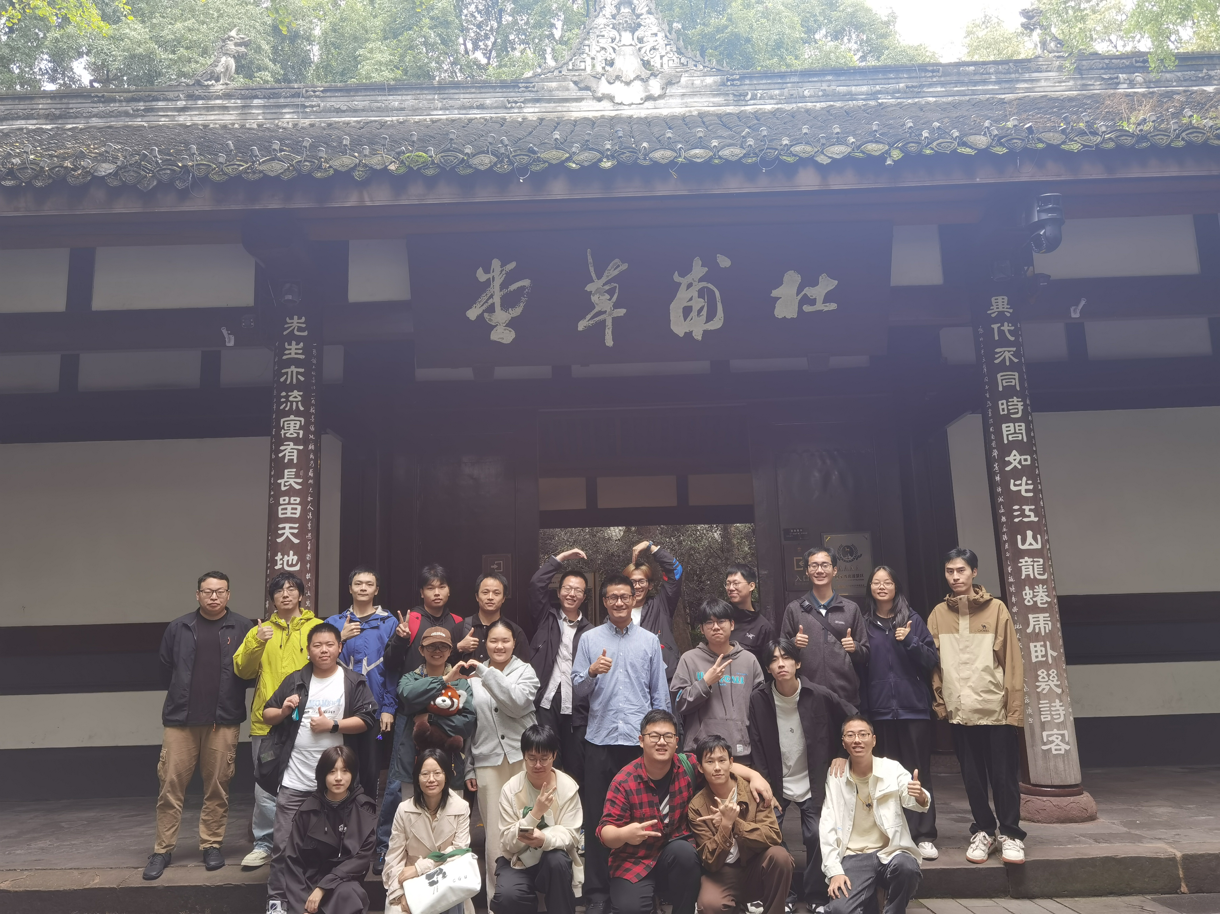
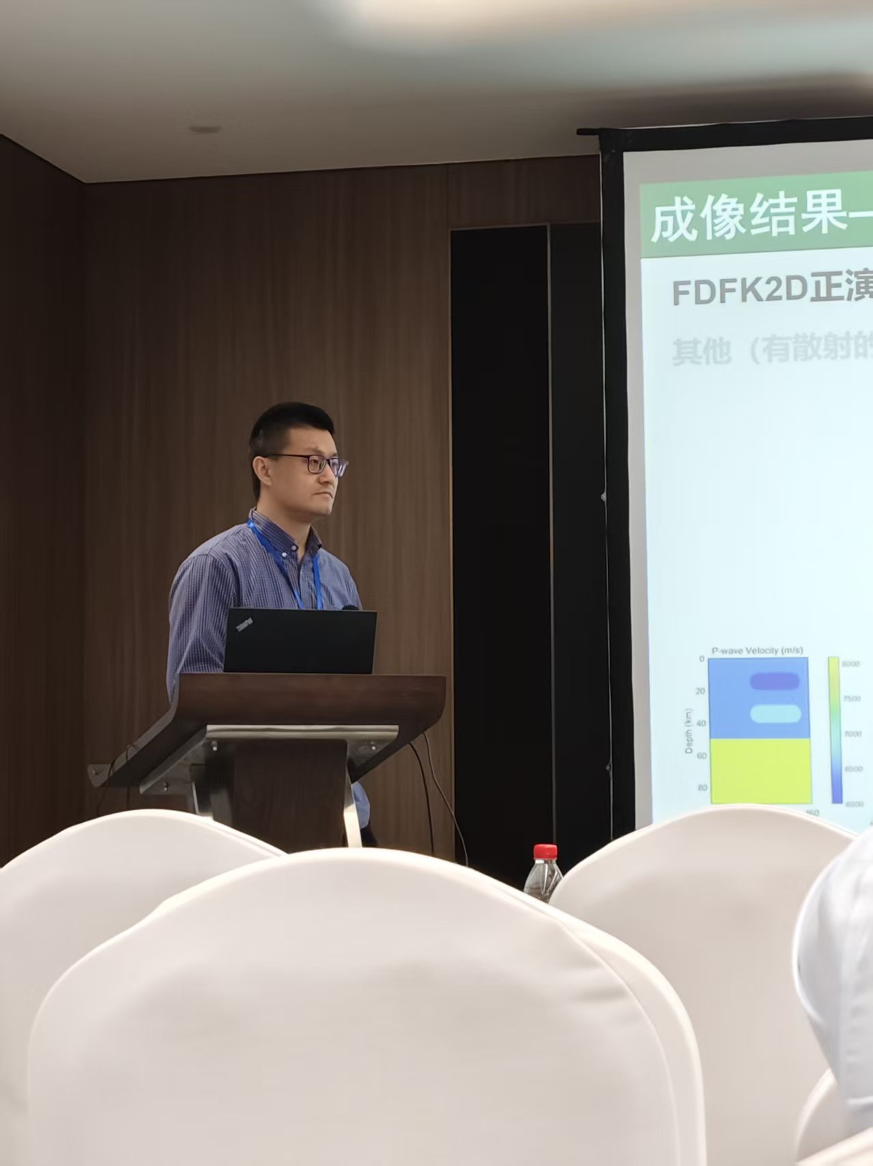
4 我的感悟
感恩✨

Slide 27
谢谢！请老师与各位同学批评指正！
主讲人：孟晨晨
2025年11月06日

